Slide 1
Práctica guiada 01 Introducción a la programación
OBJETIVO
Conocer el ambiente del lenguaje de programación en C

Slide 2
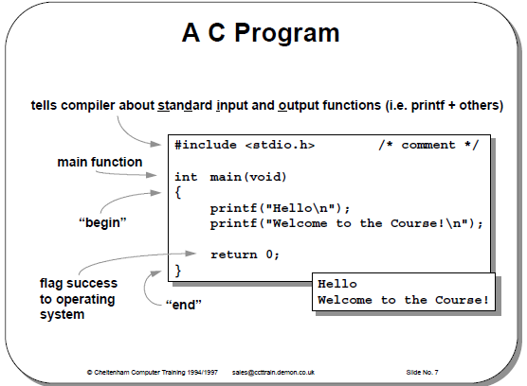
Un programa “Hola Mundo”

Slide 3
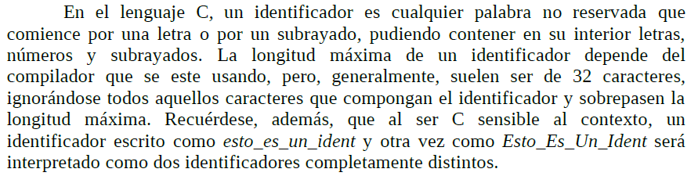
1.2 Uso de variables y constantes 1.2.1 Nombres de variables

Slide 4
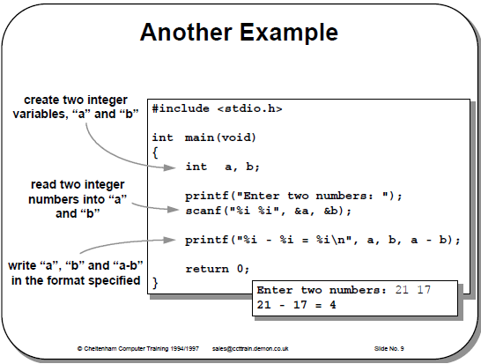
Ejemplo 2

Slide 5
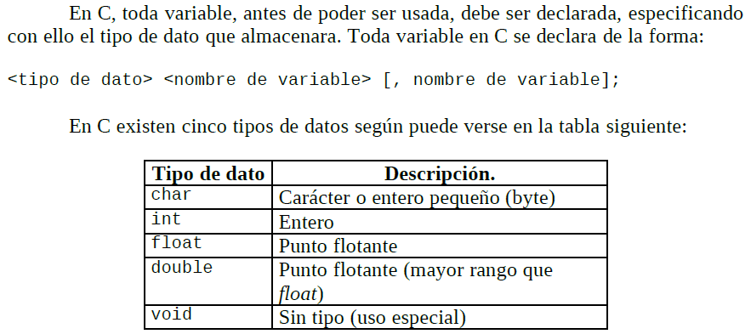
Tipos de datos, modificadores de tipo y modificadores de acceso

Slide 6
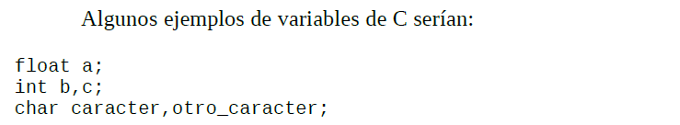
Tipos de datos

Slide 7
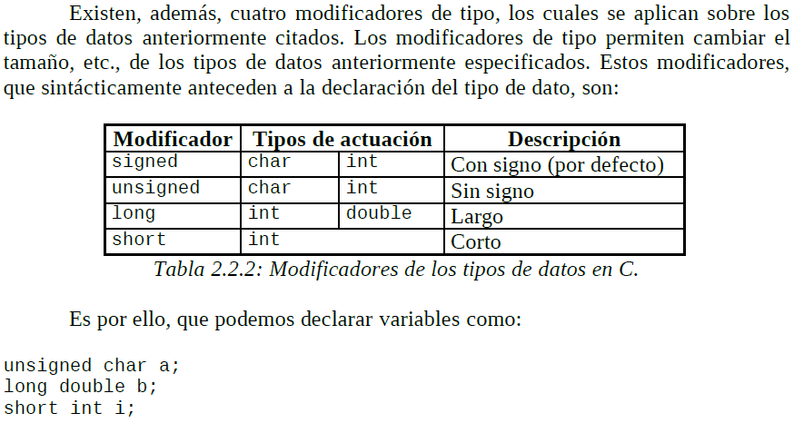
Modificadores de tipo

Slide 8
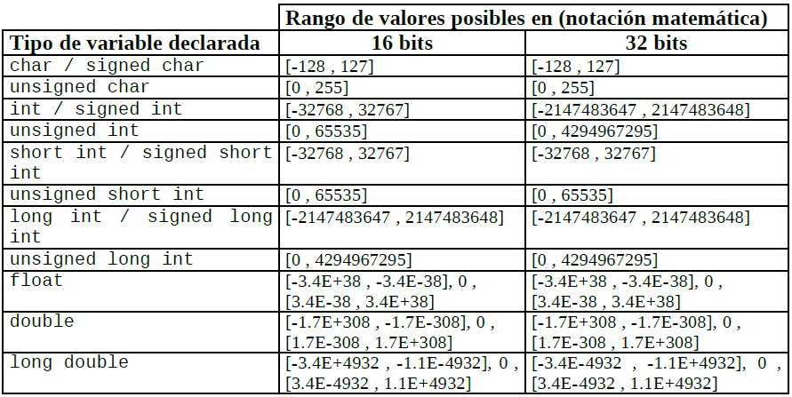
Modificadores de tipo

Slide 9
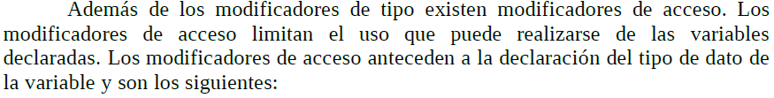
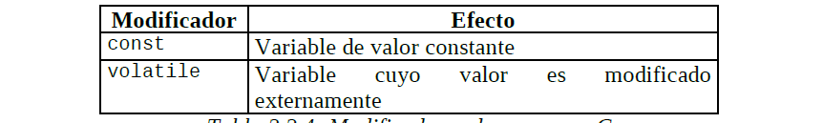
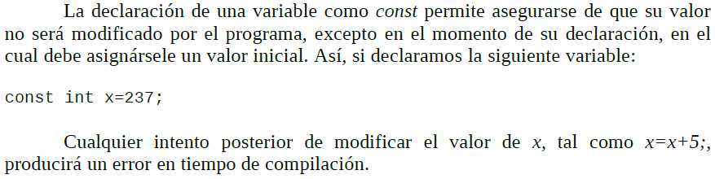
Modificadores de acceso

Slide 10
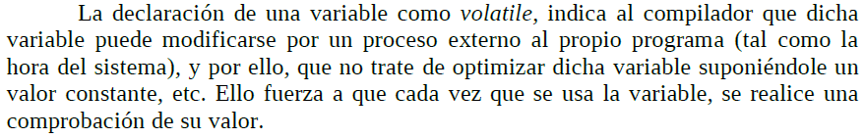
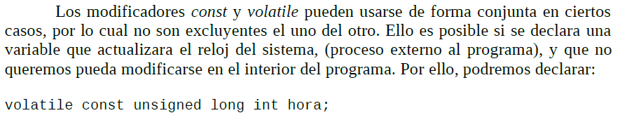
Modificadores de acceso

Slide 11
1.2.2 Variables numéricas
En el lenguaje C existen dos tipos de variables numéricas,
de tipo entero y de tipo real.

Slide 12
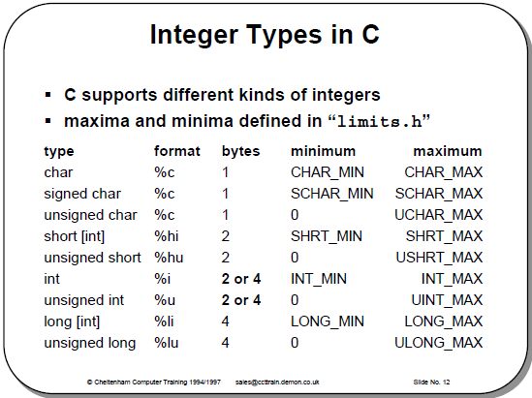
Tipos de datos enteros

Slide 13
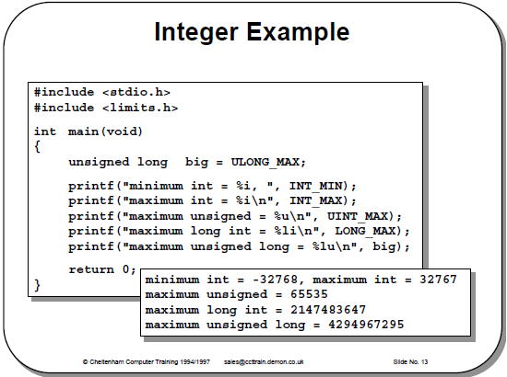
Ejemplo 3

Slide 14
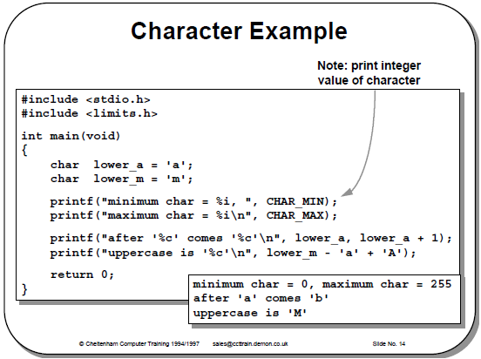
Ejemplo 4

Slide 15
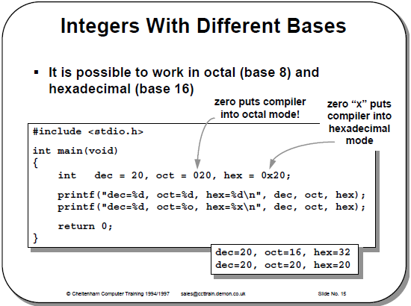
Ejemplo 5

Slide 16
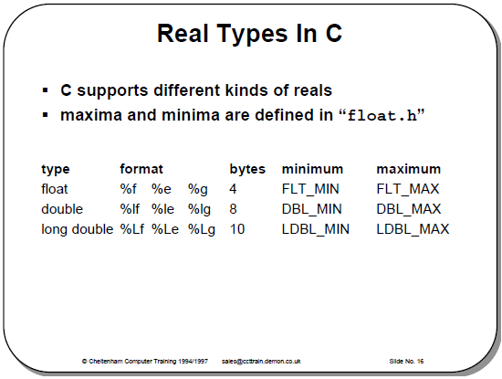
Tipos de datos reales

Slide 17
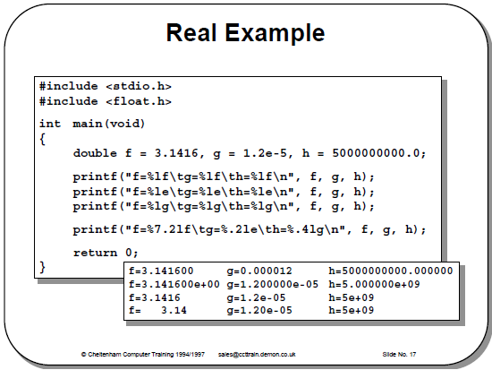
Ejemplo 6

Slide 18
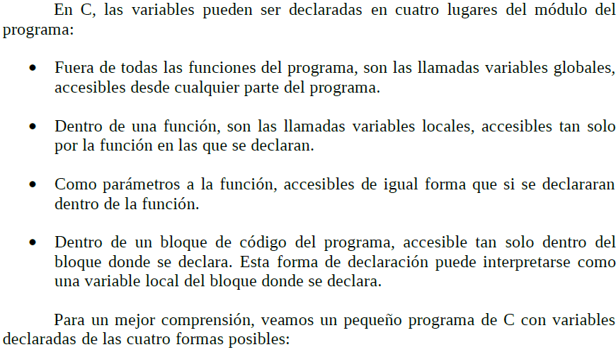
1.2.3 Variables globales Declaración de variables y alcance

Slide 19
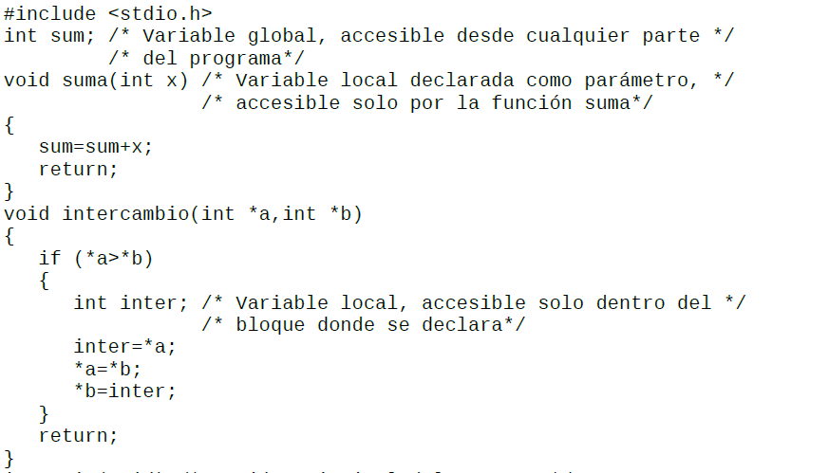
Programa de ejemplo que muestra declaraciones de variables

Slide 20
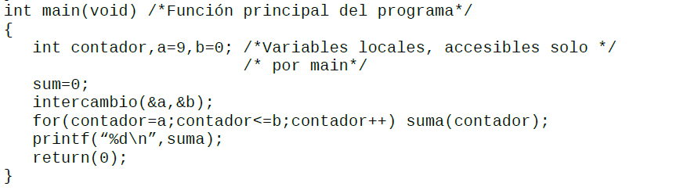

Slide 21
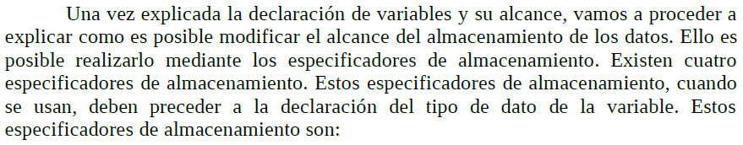
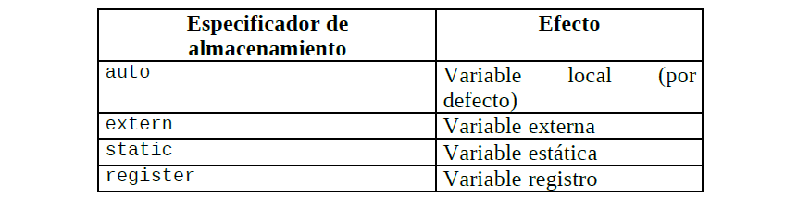
1.2.4 Variables locales estáticas Especificadores de almacenamiento de los tipos de datos

Slide 22
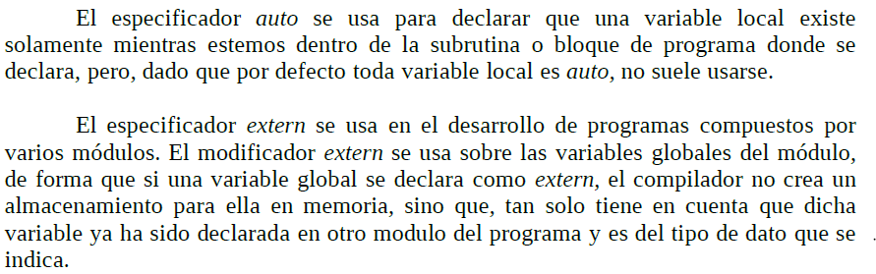
Especificadores de almacenamiento

Slide 23
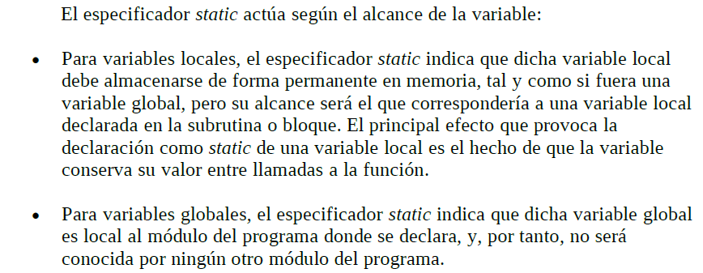
Especificadores de almacenamiento

Slide 24
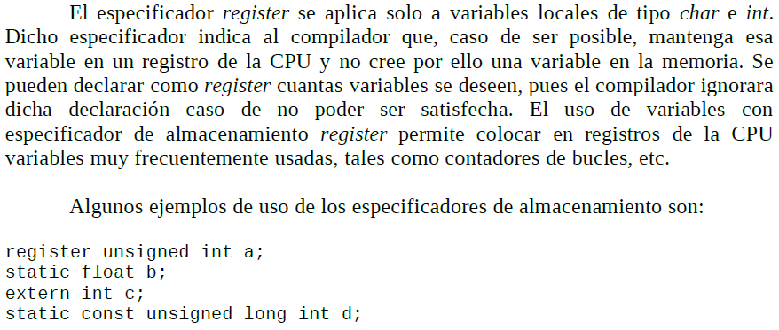
Especificadores de almacenamiento

Slide 25
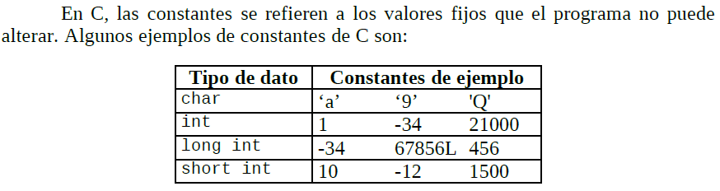

1.2.5 Definición de constantes

Slide 26
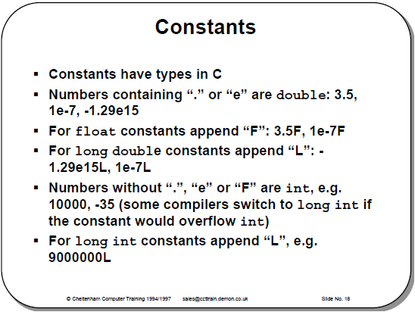
Constantes

Slide 27
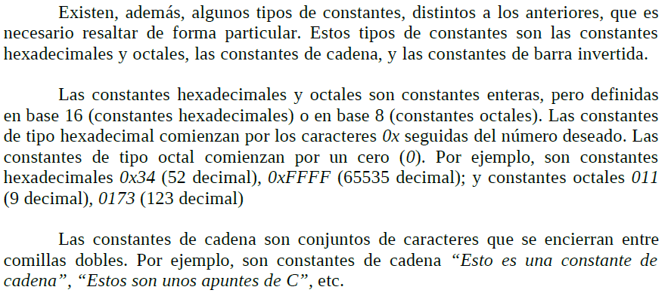
Constantes

Slide 28
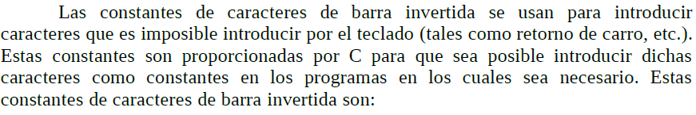
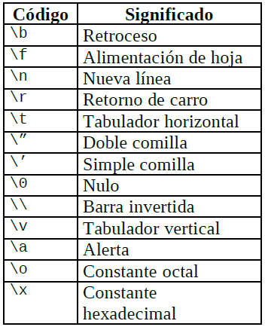
Constantes

Slide 29
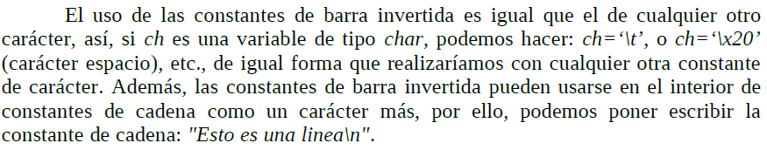
Constantes
Para cada tipo de dato T también podemos usar un tipo T const (o, equivalentemente,
const T). Tales variables no pueden ser cambiadas directamente (son inmutables). Esto
significa que tales datos deben ser inicializados simultáneamente con una declaración.
En la siguiente diapositiva se muestran algunas sentencias que incluyen el uso de la
palabra reservada const, algunas correctas y algunas incorrectas.

Slide 30
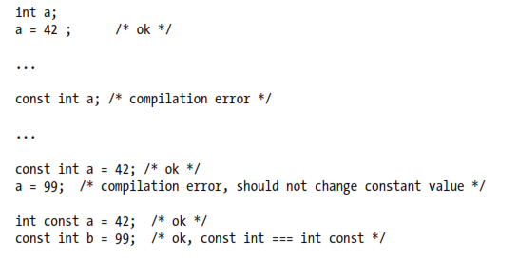
Constantes

Slide 31
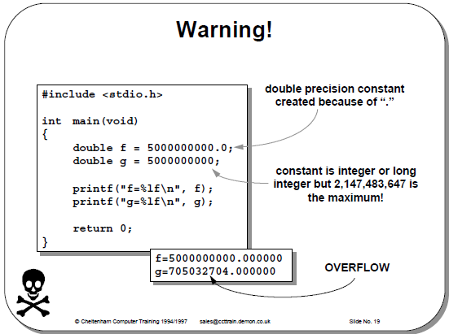
Ejemplo 7

Slide 32
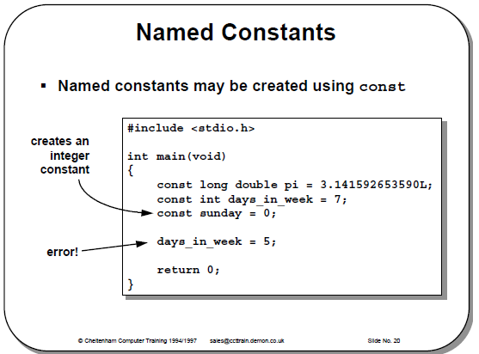
Ejemplo 8

Slide 33
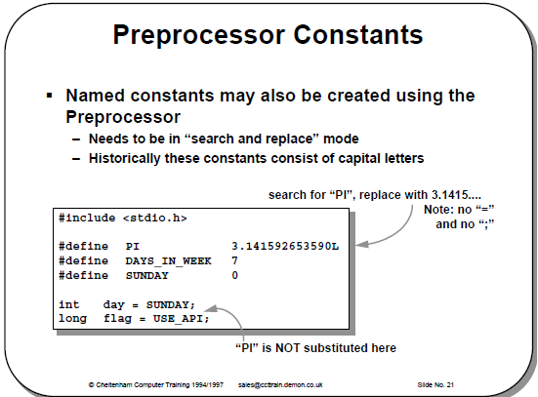
Constantes simbólicas

Slide 34
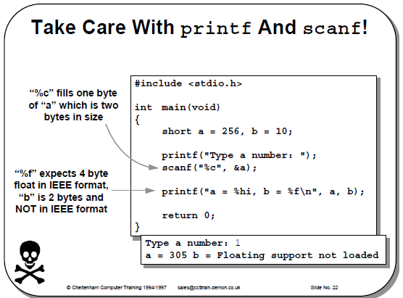
Ejemplo 9

Slide 35
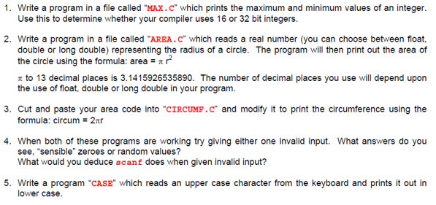
Ejercicios

Slide 36
1.4 Operadores

Slide 37
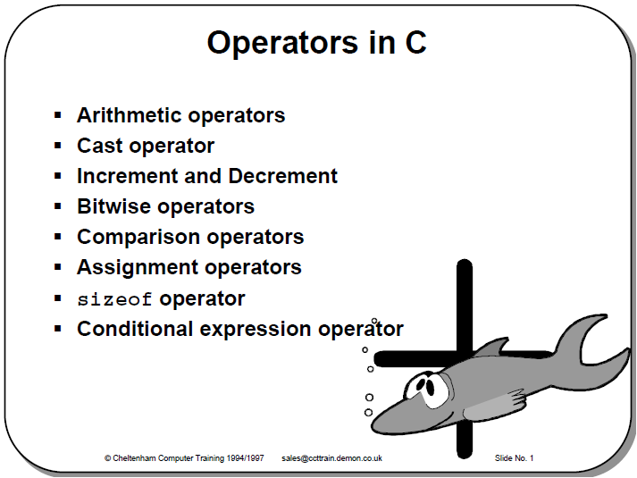
Operadores

Slide 38
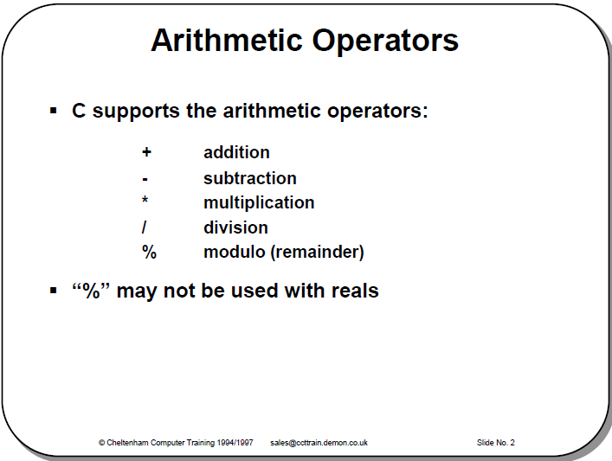
Operadores aritméticos

Slide 39
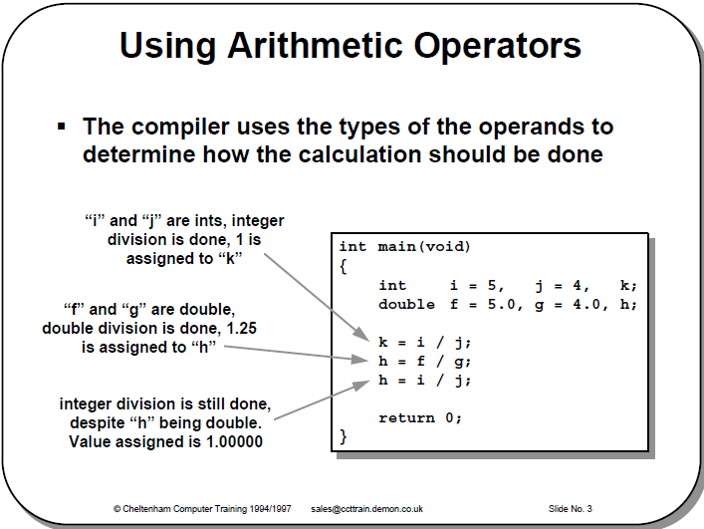
Ejemplo 10

Slide 40
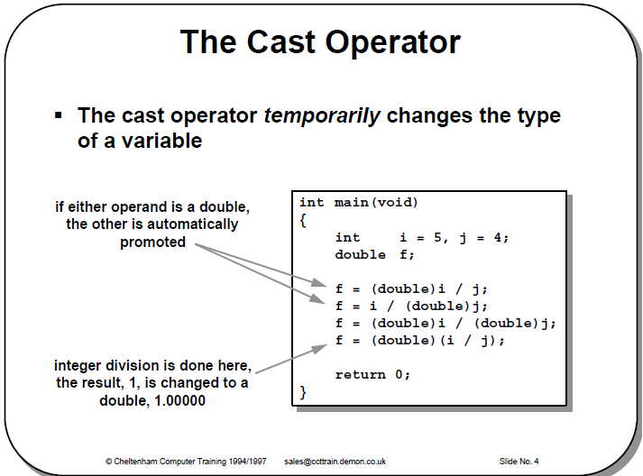
Ejemplo 11

Slide 41
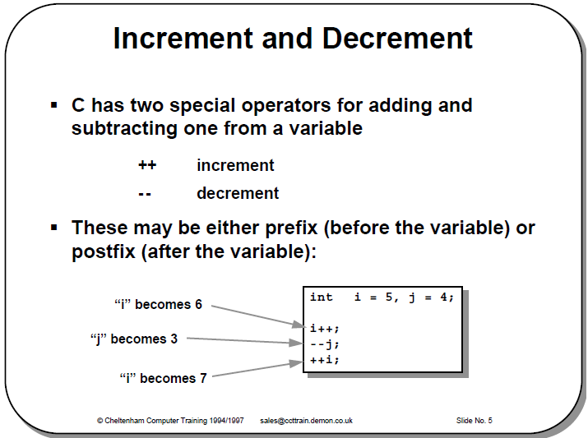
Operadores unarios

Slide 42
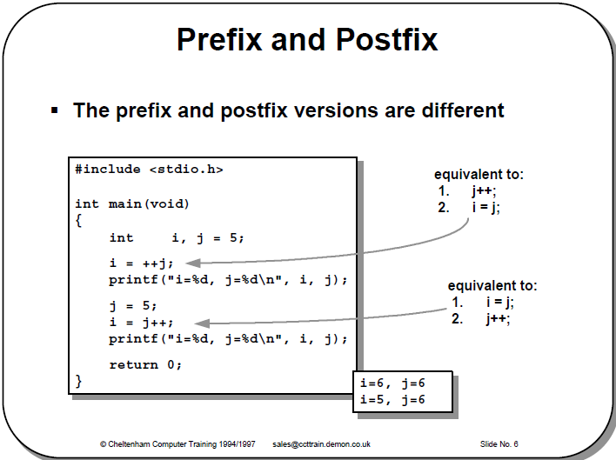
Ejemplo 12

Slide 43
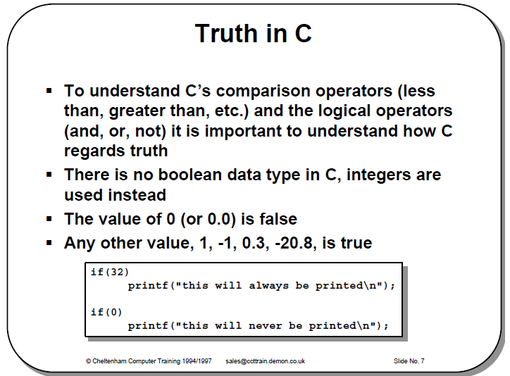
Lo que C considera verdadero

Slide 44
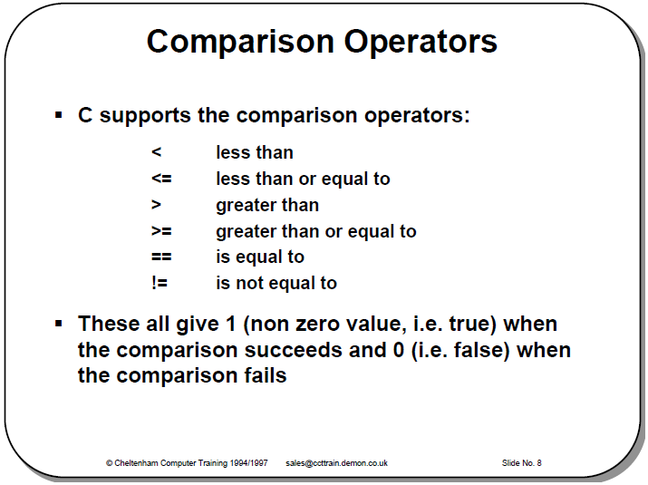
Operadores de comparación

Slide 45
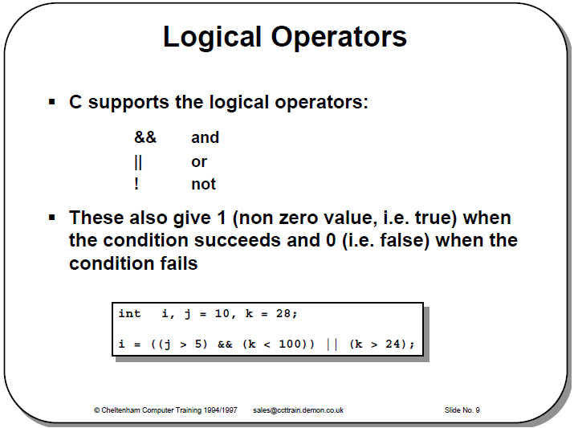
Operadores lógicos

Slide 46
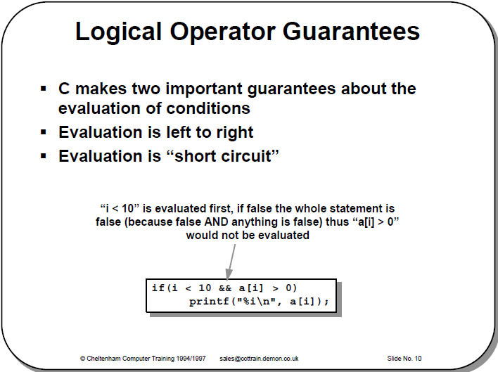
C garantiza acerca de operadores lógicos

Slide 47
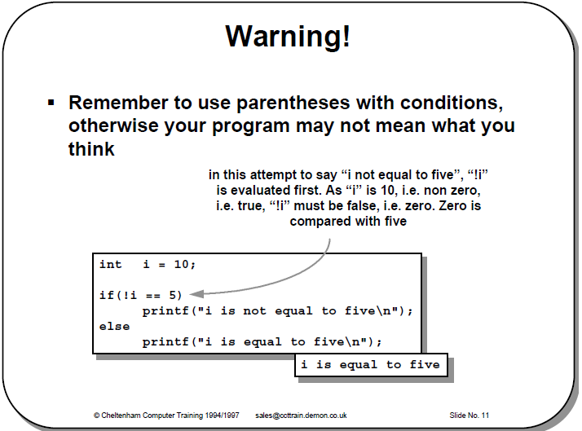
¡Advertencia!

Slide 48
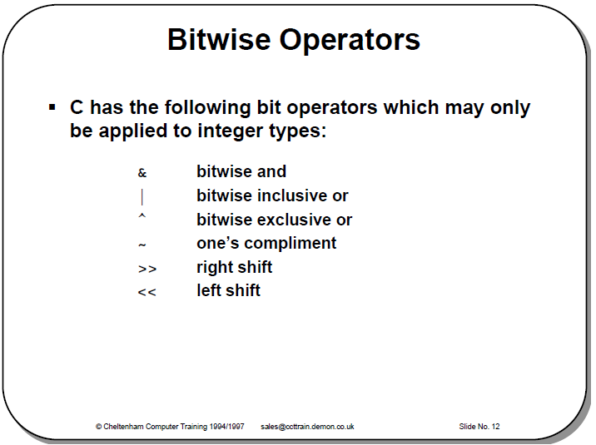
Operadores a nivel de bits

Slide 49

Ejemplo 13

Slide 50

Operador de asignación

Slide 51

Advertencia

Slide 52

Otros operadores de asignación

Slide 53

Operador sizeof Ejemplo 14

Slide 54

Operador de expresión condicional

Slide 55

Precedencia de operadores

Slide 56

Asociatividad de operadores

Slide 57

Tabla de precedencia/asociatividad

Slide 58

Repaso Ejemplo 15

Slide 60
REFERENCIAS
Bonet Esteban, E. V., Lenguaje C, https://informatica.uv.es/estguia/ATD/apuntes/laboratorio/Lenguaje-C.pdf, (consultado: Febrero de 2021).
Cheltenham Computer Training, C Programming, 1998.
Zirkhov, Igor, Low Level Programming, C, Assembly, and Program Execution, Apress, 2017.

